Slide 1
LİNGO TÜRKİYE OYUNUN
İSTEMCİ-SUNUCU OLARAK TASARLANMASI
GRUP 1
MEHMET BEKTAŞ - 220601033
BEDİRHAN YUŞA YILMAZ - 210601011

Slide 2
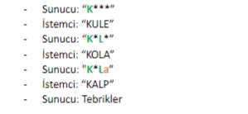
GİRİŞ
OYUN MEKANIĞI VE DOĞRULAMA KURALLARI:
İstemci, kullanıcıdan tahmin alacak ve bunu sunucuya iletecek.
Sunucu, gelen tahmini doğruluğunu kontrol edecek. Doğru tahmin edilen harfleri ve yanlış tahmin edilen harfleri belirli bir formatta cevaplayacak.
Sunucu, kullanıcıya doğru tahmin edilen harfleri ve yerlerini veya yanlış tahmin edilen harfleri bildirecek.
Sunucu, her doğru tahmin sonrasında doğru cevap gelip gelmediğini kontrol edecek ve gerekli mesajları gönderecek.
İstemci, sunucudan gelen cevapları alacak ve ekranda gösterecek. Aynı zamanda kullanıcıya tahmin hakkı kaldığını bildirecek ve gerekirse yeni tahmin isteyecek.

Slide 3
TASARIM ÇÖZÜMÜ VE YAKLAŞIMI
İSTEMCI VE SUNUCU UYGULAMALARININ TASARIMI:
İstemci ve sunucu uygulamaları ayrı ayrı tasarlandı
İstemci uygulaması, kullanıcıdan tahminleri alacak ardından bu tahminleri sunucuya ileterek ve sunucudan gelen cevapları ekrana gösterecek.
Sunucu uygulaması, belirtilen IP adresi ve port numarasında soket dinleyecek. İstemcilerden gelen tahminleri alacak, doğruluğunu kontrol edecek ve cevapları geri gönderecek.
ILETIŞIM PROTOKOLÜ VE MESAJ YAPISI:
İstemci ve sunucu arasındaki iletişim için TCP soketi kullanıldı. Bu sayede güvenilir ve sıralı bir iletişim sağlandı.
İstemciden sunucuya gönderilen mesajlar, tahmin edilen kelimeyi veya tahminde bulunulan harfi içerecek.
Sunucudan istemciye gönderilen cevaplar, doğru tahmin edilen harfleri veya yanlış tahmin edilen harfleri içerecek.

Slide 4
TASARIM ÇÖZÜMÜ VE YAKLAŞIMI
HATA YÖNETIMI:
İstemci ve sunucu uygulamaları, hataları ele alacak şekilde tasarlanacak.
Kullanıcı dostu hata mesajları sunulacak ve kullanıcıya ne yapması gerektiği hakkında bilgi verilecek.
KOD YAPISI VE MODÜLERLIK:
Kod, mümkün olduğunca modüler olacak şekilde tasarlanacak. Bu, kodun daha okunabilir, bakımı daha kolay ve yeniden kullanılabilir olmasını sağladı.
İstemci ve sunucu işlevleri ayrı dosyalarda organize edildi. Bu durum, kod karmaşıklığını azaltacak ve geliştirme sürecini kolaylaştırdı.

Slide 5
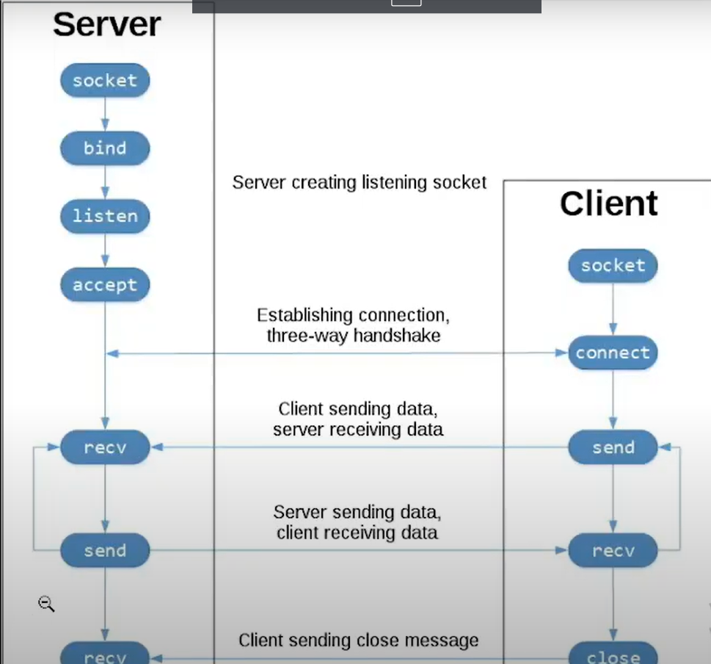
GELİŞTİRME ORTAMI
Server ve istemci (client) arasında iletişim kurmak için soket programlama kullanılır. İstemci ve sunucu arasındaki etkileşimi sağlamak için temel olarak "send" ve "recv" gibi komutlar kullanılır. Bu projede socket kütüphanesi ve pickle kütüphanesi kullanılmıştır.

Slide 6
GELIŞTIRME ORTAMI
PROGRAMLAMA DİLİ VE DERLEYİCİ :
iŞLETİM SİSTEMİ VE KÜTÜPHANE
Programlama Dili: Projeyi geliştirmek için Python programlama dilini kullanmayı tercih ettik. Python, soket programlamayı destekleyen geniş bir standart kütüphane sunar ve aynı zamanda kullanıcı arayüzü geliştirmek için çeşitli seçenekler sunar.
Derleyici ve Yürütme Ortamı: Python gibi yorumlanan dillerde derleyici yerine bir yürütme ortamı kullanılır. Python projeleri için genellikle Python yürütme ortamı kullanılır. Ayrıca, proje için kullanılacak Python sürümü belirlenir ve gerekirse sanal ortamlar kullanılarak projeye özgü bağımlılıklar yönetilir. Bu projede PyCharm ve Visual Studio Code Derleyici olarak kullanılmıştır.
İşletim Sistemi: Projeyi geliştirmek için Windows işletim sistemini tercih ettik ve kullandık. Genellikle geliştirme sürecinde Linux veya Windows gibi yaygın kullanılan işletim sistemleri tercih edilir. Her iki işletim sistemi de soket programlama için gerekli olan araçları ve ortamları sağlar.
Kütüphaneler: Projeyi geliştirirken soket programlama için kullanılan standart kütüphaneler olan socket kütüphanesi kullanılabilir. Ayrıca pickle kütüphanesi de eklenmiştir.

Slide 7
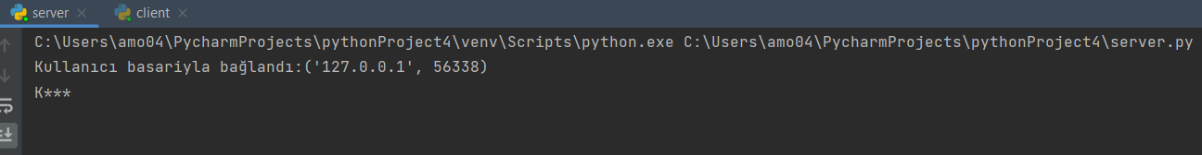
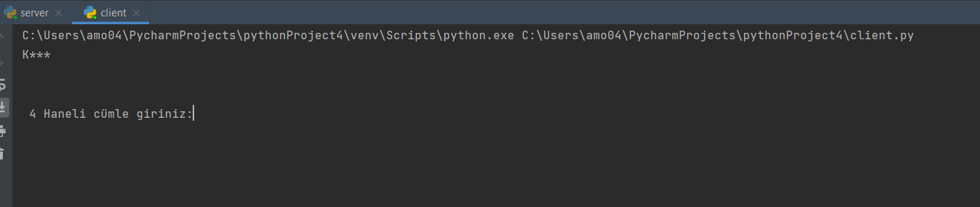
EKRAN ÇIKTISI
BAĞLANTI KURMA:

Slide 8
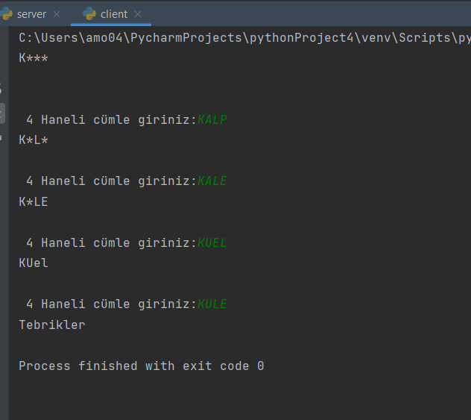
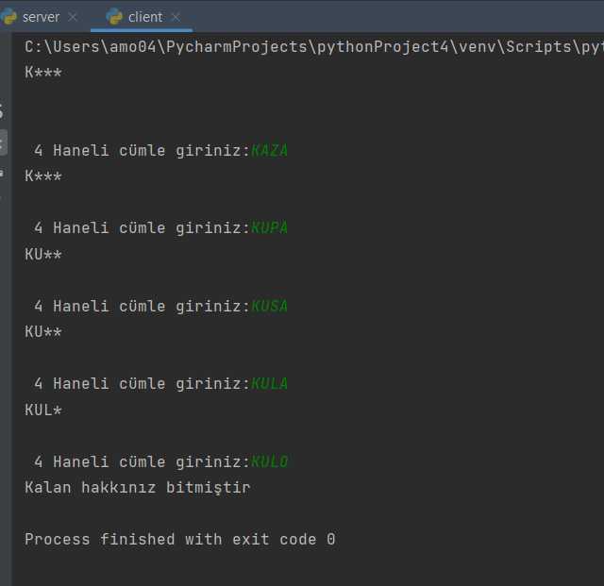
EKRAN ÇIKTISI
CÜMLE YAZMA VE KONTOL:

Slide 9
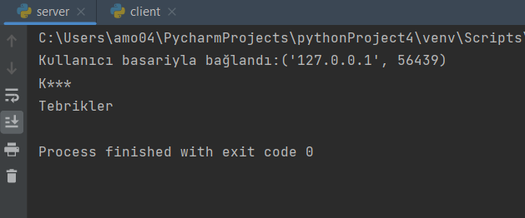
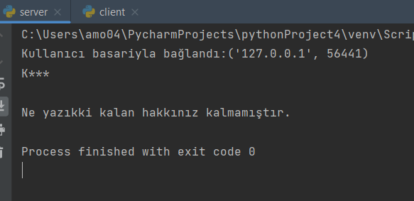
EKRAN ÇIKTISI
SUNUCU ÇIKTISI:

Slide 10
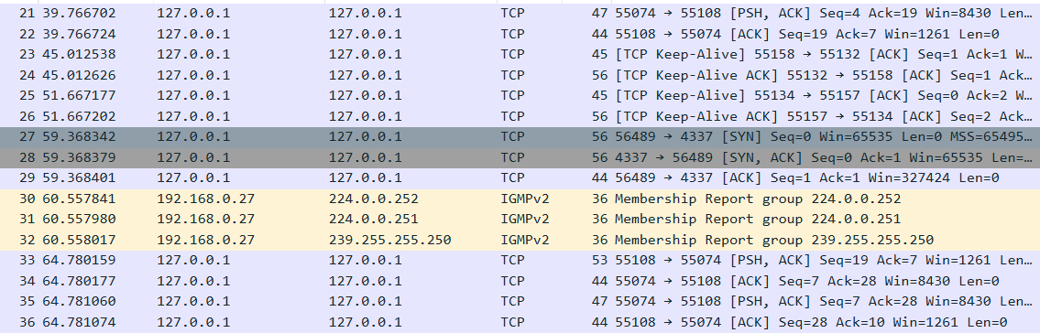
WIDESHARK EKRAN ÇIKTISI

Slide 11
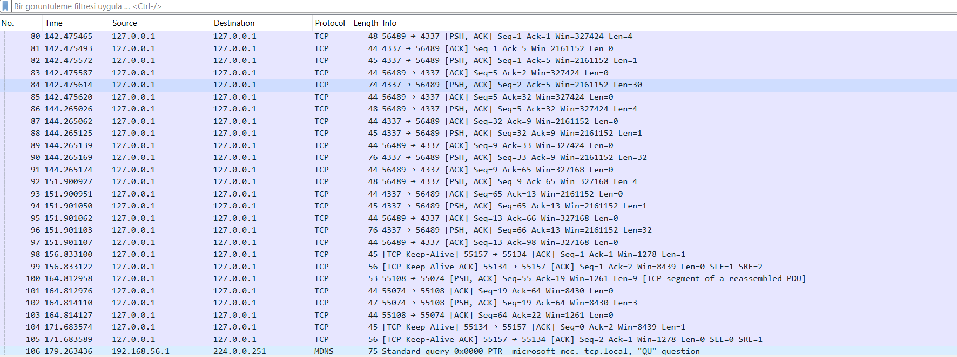
WIDESHARK EKRAN ÇIKTISI

Slide 12
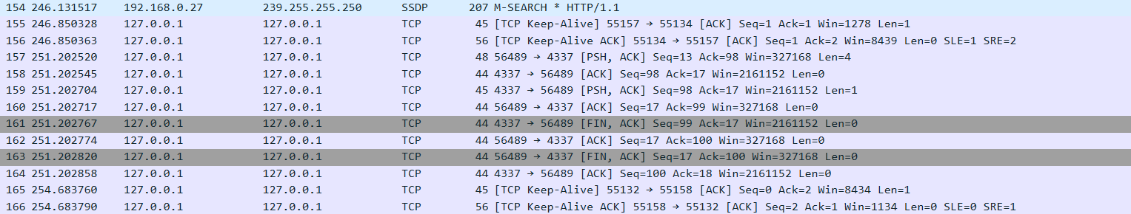
WIDESHARK EKRAN ÇIKTISI

Slide 13
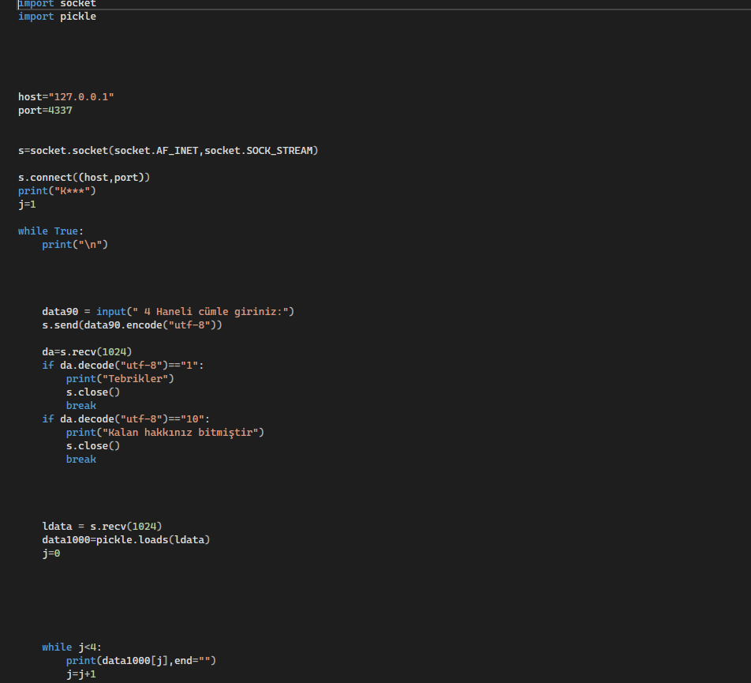
CLİENT

Slide 14
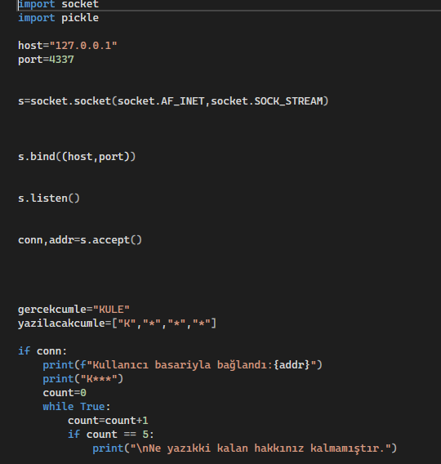
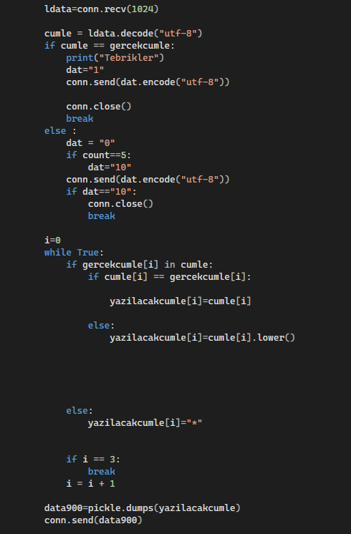
SERVER

Slide 15
SONUÇ
Doğrulama Kuralları ve Algoritmaları: Oyunun doğrulama kurallarını uygularken, doğru tahminlerin nasıl işleneceğini ve yanlış tahminlerin nasıl ele alınacağını öğrendik. Doğru algoritmaların seçimi ve uygulanması, oyunun doğru çalışması için kritik öneme sahipti.
Hata Ayıklama ve Sorun Giderme: Projeyi geliştirirken hata ve sorunlarla karşılaştık. Ancak bu hataları tanımlayıp düzeltmek, kodlama becerilerimizi geliştirmemize yardımcı oldu.
Ekip Çalışması ve İletişim: Projeyi bir ekip olarak geliştirmek, iletişim ve işbirliği becerilerimizi geliştirmeme yardımcı oldu. Ekip üyeleriyle fikir alışverişi yapmak, problemleri birlikte çözmek ve birlikte çalışarak projeyi başarıyla tamamlamak, gerçek bir deneyim kazanmama yardımcı oldu.

Slide 16
SONUÇ
SOKET PROGRAMLAMANIN TEMELLERI: PROJEYI BAŞLARKEN SOKET PROGRAMLAMA HAKKINDA SINIRLI BILGIYE SAHIPTIK. ANCAK PROJEYI GELIŞTIRIRKEN, SOKETLERIN NASIL OLUŞTURULDUĞUNU, BAĞLANTILARIN NASIL KURULDUĞUNU VE VERI AKIŞININ NASIL YÖNETILDIĞINI ÖĞRENDIK.
Python'un Gücü: Daha önce Python ile sadece temel seviyede programlama yapmıştık, ancak bu proje sayesinde Python'u daha iyi öğrenme ve anlama şansı elde ettik. Python'un soket programlama için sunduğu kolaylık ve esneklik, projeyi geliştirmeyi çok daha kolay hale getirdi.

Slide 17
TEŞEKKÜRLER

